Slide 1
第二篇
供给与需求：市场如何运行

Slide 2

19世纪英国著名的历史学家卡莱尔说过：只要你教鹦鹉学会说需求和供给，就能把他培养成经济学家。

Slide 3
本篇主要内容（对应课本内容）
第4章 供给与需求的市场力量
第5章 弹性及其应用
第6章 供给需求与政府政策

Slide 4
第4章 供给与需求的市场力量
一、需求
1、需求量的概念：
需求量是指人们在一定的时期内，在某一个价格水平上，愿意购买和能够购买的商品量。
“愿意”和“能够”这两个条件缺一都不构成需求量。

Slide 5
2、需求表与需求曲线
需求表：表示商品价格与需求量之间关系的表格；
需求曲线：表明某一个特定时期某种商品的价格与这种商品需求量之间的关系的曲线。

Slide 6

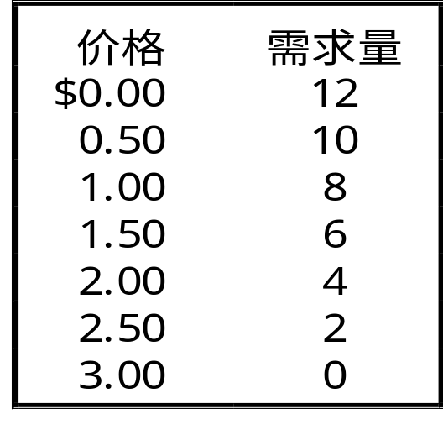
Catherine的需求表和需求曲线
冰激凌蛋卷
的价格
$3.00
2.50
1. 价格下降…
2.00
1.50
1.00
0.50
特征：曲线向右下方倾斜。
0
1
2
3
4
5
6
7
8
9
10
11
12
冰激凌蛋卷
需求量
2.
...
蛋卷的需求量上升。

Slide 7
需求是需求量的组合，也就是在纵坐标表示价格，横坐标表示需求量的图表上，把每个价格点上的相应需求量都标出，并连接起来画出向右下方倾斜的需求曲线。这曲线就是需求，而需求量则是该曲线上的点。

Slide 8
3、需求定律
在其他条件不变的情况下，某商品的需求量与价格之间成反方向变动，即需求量随着商品本身价格的上升而减少，随商品本身价格的下降而增加。

Slide 9
需求定理的特例
1、吉芬物品：需求量与价格成同向变动的特殊商品。
英国人吉芬发现1845年爱尔兰发生灾荒，土豆价格上升，但需求量却反而增加。在当时被称为“吉芬难题”。
2、炫耀性物品 ：在价格低时买得少，价格高时买得多的商品。这类商品具有显示财富的效应。如首饰中的黄金与钻石、茅台酒
P价格
Q量

Slide 10
4、整个市场的需求：
个别厂商或者个别消费者的需求曲线的水平加总就是整个市场的需求曲线。它表明在价格不变的情况下，市场的需求量大于个别厂商或消费者的需求量。

Slide 12

5、影响需求的因素
(1)消费者的收入水平
(2)相关商品的价格
替代品：一种物品的价格上升引起另一种物品需求量增加的两种物品。
互补品：一种物品价格上升引起另一种物品的需求减少的两种物品。
(3)消费者的偏（嗜）好
(4)消费者对未来的预期
(5)人口数量与结构的变动
(6)政府的消费政策

Slide 13
6、需求量的变动和需求的变动
需求量的变动
商品本身价格变动所引起的消费者计划购买量的变动。
几何理解：需求曲线上点的移动。
需求的变动
商品本身价格之外其他因素变动所引起消费者计划购买量的变动。
几何理解：需求曲线的移动。

Slide 14
需求量的变化
冰激凌蛋卷的消费量
B
提高冰激凌蛋卷价格的税收引起沿着需求曲线的移动
$2.00
A
1.00
D
0
4
8
冰激凌蛋卷的消费量

Slide 15
需求曲线的移动
冰激凌蛋卷的价格
需求增加
需求减少
D₂
D₁
D₃
0
冰激凌蛋卷的数量

Slide 16
消费者收入 正常商品
宝马汽车的价格（10万）
$3.00
收入增加...
2.50
需求增加
2.00
1.50
1.00
0.50
D₂
D₁
宝马汽车的数量
0
1
2
3
4
5
6
7
8
9
10
11
12

Slide 17
消费者收入 劣等品
公共汽车票的价格
$3.00
2.50
收入增加...
2.00
需求减少
1.50
1.00
0.50
D₂
D₁
公共汽车票的数量
0
1
2
3
4
5
6
7
8
9
10
11
12

Slide 18
二、供给
1、供给的概念：
供给量是指厂商在一定的时间内，在某一个价格水平上，愿意供给和能够供给的商品量。

Slide 19
2、供给表与供给曲线
供给表：某种商品的各种价格和与各种价格相对应的该商品的供给数量之间关系的表格。
供给曲线：表示供给量与价格之间关系的曲线。

Slide 20
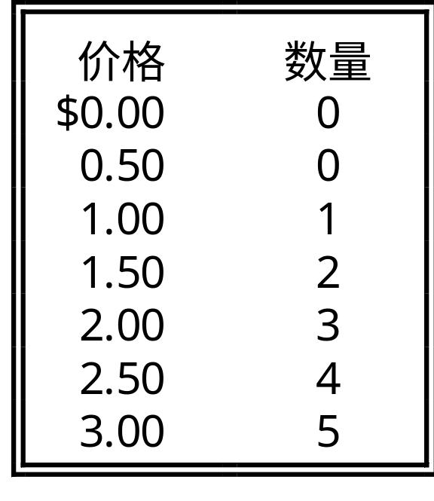
Ben的供给表与供给曲线
冰激凌蛋卷
价格
$3.00
2.50
1.价格
上升…
2.00
1.50
1.00
0.50
0
1
2
3
4
5
6
7
8
9
10
11
12
特征：曲线向右上方倾斜。
冰激凌蛋卷的供給量
2.
...
供給量增加。

Slide 21
3、供给定理
在其他条件不变的情况下，某商品的供给量与价格之间成同方向变动，即供给量随着商品本身价格的上升而增加，随商品本身价格的下降而减少。

Slide 22
供给定理的特例：
1、劳动：当工资增加到一定程度时，如果继续增加，则劳动的供给量不仅不会增加，反而会减少。
2、某些特殊商品：如海边土地、文物等，由于受各种条件限制，其供给量是固定的，无论价格如何上升，其供给量也无法增加。

Slide 23

4、影响供给的因素
（1）生产成本
（2）生产的技术水平
（3）生产者对未来的预期
（4）卖者的数量
（5）政府政策

Slide 24
5、供给量的变动与供给的变动
供给量的变动
商品本身价格变动所引起的供给量的变动。
几何理解：供给曲线上点的移动。
供给（供给曲线）的变动
商品本身价格之外其他因素变动所引起的供给量的变动。
几何理解：供给曲线的移动。

Slide 25
供给量的变化
冰激凌蛋卷的价格
S
C
$3.00
冰激凌蛋卷的市场价格上升导致供給量沿着供给曲线的移动。
A
1.00
冰激凌蛋卷的数量
0
1
5
Notes:
30

Slide 26
供给曲线的移动
S₃
冰激凌蛋卷的价格
S₁
S₂
供给减少
供给增加
冰激凌蛋卷的数量
0
Notes:
30

Slide 27
三、供求曲线的共同作用
1、均衡的含义（Equilibrium）
均衡是经济事物中有关变量在一定条件的相互作用下，所达到的一种相对静止的状态。
局部均衡:是就单个市场或部分市场的供求与价格之间的关系和均衡状态进行分析。
一般均衡:是就一个经济中所有市场的供求与价格之间的关系和均衡状态进行分析，强调市场之间的影响。

Slide 28
2、均衡价格的决定
一种商品的均衡价格是指该商品的市场需求量和市场供给量相等时的价格。
在均衡价格时，买者愿意而且能够购买的物品量正好与卖者愿意而且能够出售的数量平衡，又称为市场出清价格。
从几何意义上说,一种商品的均衡出现在该商品供给曲线、需求曲线的交点上，称为均衡点。

Slide 29
供给与需求的均衡
冰激凌蛋卷
价格
供给
均衡价格
均衡
$2.00
均衡数量
需求
0
1
2
3
4
5
6
7
8
9
10
11
12
13
冰激凌蛋卷的数量

Slide 30
非均衡状态的市场
(a) 超额供给
冰激凌蛋卷
需求的价格
供给
过剩
$2.50
2.00
需求
0
4
7
10
需求量
供给量
冰激凌蛋卷的数量

Slide 31
非均衡状态的市场
(b) 超额需求
冰激凌蛋卷
需求价格
供给
$2.00
1.50
短缺
需求
0
4
7
10
供給量
需求量
冰激凌蛋卷的数量

Slide 32
问题：均衡价格是否是：
一：供给等于需求时的价格?
（需求与供给均是曲线，非曲线上的点）
二：供给量等于需求量时价格?
（供给量等于需求量时，价格不一定相等）
三：供给价格等于需求价格时的价格?
（供给价格等于需求价格时，量不一定相等）
正确答案：
（供给价格等于需求价格，而供给量等于需求量时）
P1
P
P2
Q
Q1 Q2

Slide 33
3、均衡价格的变动
供求均衡的条件是假定供给和需求都不发生变动，即假定除商品自身的价格外其它一切影响供给量和需求量的因素均不变。
一旦供给关系或需求关系发生变化，原来的供求均衡就被破坏，均衡价格就会出现波动，均衡数量也会发生变化，从而趋向新的均衡。

Slide 34

分析均衡变动的三个步骤
1、确定该事件是移动供给曲线还是需求曲线（或者两者都移动），
2、确定曲线移动的方向，
3、用供求图说明这种移动如何改变均衡。

Slide 35
需求变动对均衡价格的影响
P
D2
D1
S
D3
P2
P1
P3
Q3
Q1
Q2
Q

Slide 36
需求增加如何影响均衡
冰激凌蛋卷
的价格
1. 天气热使冰激凌需求增加...
供给
$2.50
新均衡
2.00
2. …引起价格
上升...
原来的
均衡
D₂
D₁
0
7
10
冰激凌蛋卷的数量
3. …及销售量更多。
Notes:
46

Slide 37
供给变动对均衡价格的影响
S3
P
D
S1
S2
P3
P1
P2
Q3
Q1
Q2
Q

Slide 38
供给减少如何影响均衡
冰激凌蛋卷
的价格
1.糖价上升减少了
冰激凌的供给...
S₂
S₁
新均衡
$2.50
2.00
原来的均衡
2. …引起价格
上升...
需求
0
1
2
3
4
7
8
9
10
11
12
13
冰激凌蛋卷的数量
3. …以及销售量减少。
Notes:
46

Slide 39
供求同时变动的影响
P
D2
D1
S1
S2
E3
E4
E1
P1
E2
Q1
Q

Slide 40
4、供求定理
在其他条件不变的情况下，需求变动分别引起均衡价格与均衡数量同方向变动；供给变动分别引起均衡价格反方向变动，均衡数量同方向变动。
当需求和供给同时变动时，均衡价格和数量的变化是难以确定的，其结果则取决于这两条曲线移动的净距离。

Slide 41
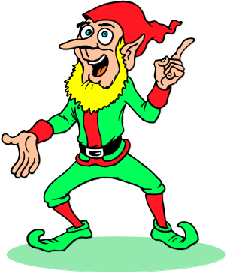
问题：
1、假设某一年鸡瘟，这个事件如何影响猪肉市场？
2、假设某一年发生水灾，玉米减产，这个事件如何影响猪肉市场？

Slide 42
第5章 弹性及其应用
一、弹性的概念
在经济学上是指一个变量对另一个变量变动的反应程度，或者一个变量变动影响另一个变量的程度。它通常是两个变量变动的百分比，分母是自变量，而分子是因变量。

Slide 43
与供求理论相关的弹性类型
（1）需求弹性
    需求（的价格）弹性 *
    需求的交叉弹性
    需求的收入弹性
（2）供给弹性
    供给（的价格）弹性 *
    供给的交叉弹性
    供给的价格预期弹性

Slide 44
二、需求弹性
1、需求的价格弹性
指需求量变动对价格变动的反应程度，分母是价格变动的百分比，分子是需求量变动的百分比。
弹性系数可以是正的或负的，为方便起见，一般都取绝对值。同一条需求曲线上，不同点的弹性值不同。

Slide 45
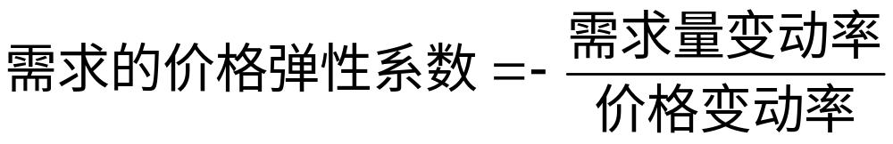
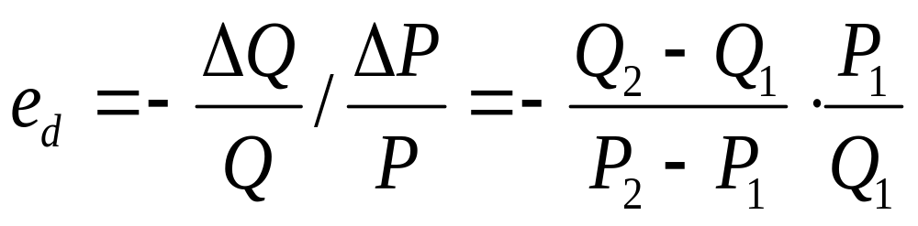
2、需求价格弹性的计算

Slide 46
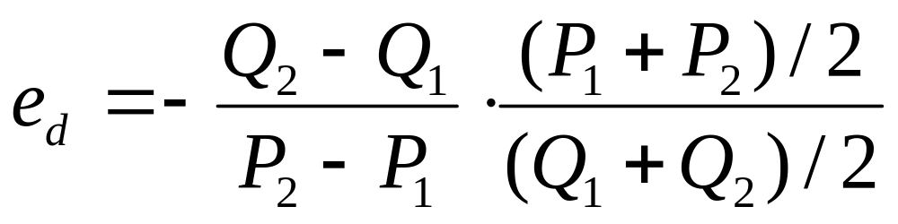
中点公式：
由于计算起点不同，造成同样两点间弹性会有差异。为克服这个问题，采用中点法，即用变动量除以原先水平与最后水平的中点平均值来计算变动的百分比。

Slide 47
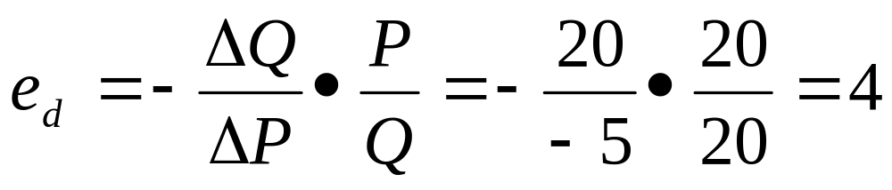
例子：某商品的价格由20元/件下降为15元/件，需求量由20件增加到40件，这时该商品的需求弹性为：

Slide 48
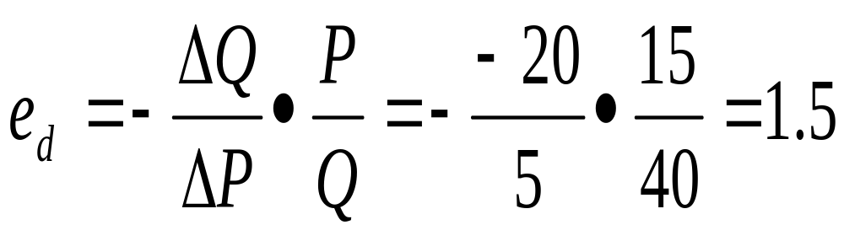
若将上例倒过来，即该商品价格由15元/件上升为20元/件，需求量由40件减少到20件，则该商品的需求弹性为：

Slide 49
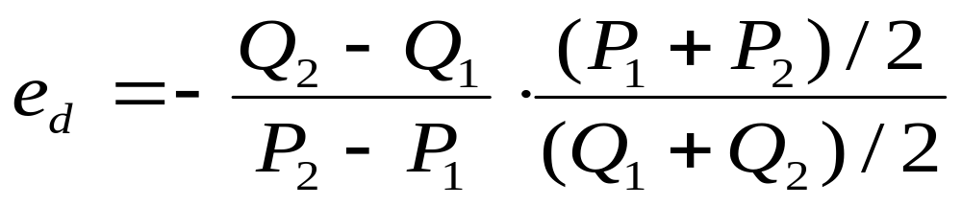

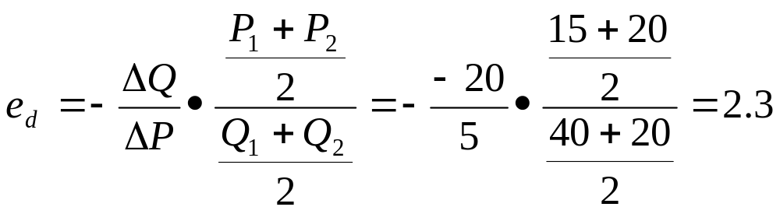
显然，上述不同的计算方法得出的结果是不一样的。这是因为，两种不同情况下我们所选择的P和Q的值是不同的。也就是说，我们选择的起点不同。为了避免这种矛盾，可以采取平均计算的办法，即运用中点公式来计算商品的需求弹性。即用变动量除以原先水平与最后水平的中点平均值来计算变动的百分比。这就是：

Slide 50






3、影响需求弹性的因素
相近替代品的可获得性
必须品与奢侈品
市场的范围大小
时间的长短（消费者调节需求量的时间）
该商品的支出占消费者预算总支出的比例

Slide 51
4、需求弹性的分类
类别
系数
含义
图形
举例
富有弹性
|E_{d}|>1
需求量变动率快于价格的变动率
P
奢侈品、保健品。如汽车等
Q
0
缺乏弹性
|E_{d}|<1
需求量变动率小于价格的变动率
生活必需品，如粮食等
单一弹性
|E_{d}|=1
需求量变动率等于价格的变动率
如衣服等
无穷弹性
E_{d}=∞
价格一定，需求量无限大
如黄金、二战时期军需品等。
完全无弹性
E_{d}=0
不管价格如何变动，需求量都固定不变
刚性商品。如食盐、急救药等

Slide 52
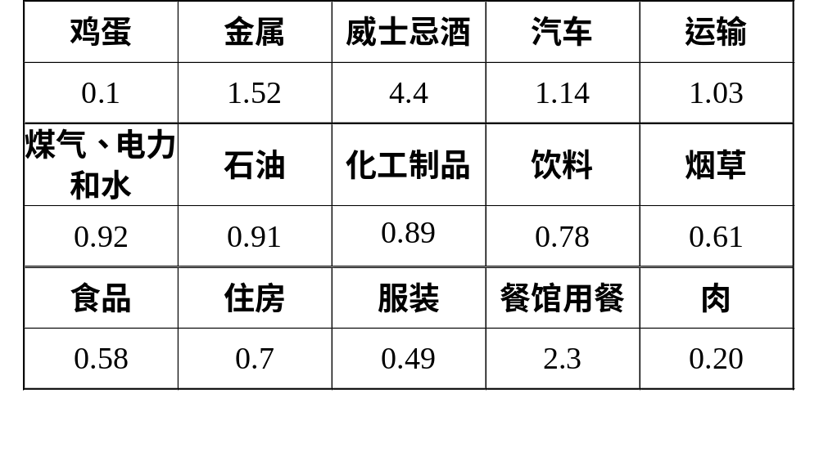
美国经济中一些商品的价格弹性

Slide 53
5、需求弹性与总收益的关系
总收益（Total revenue）: 一种物品买者所支付的量或卖者所得到的量。
用该物品的价格乘以销售量来计算：
TR = P x Q

Slide 54
需求弹性与总收益
价格
$4
P x Q = $400
P
(总收益)
D
0
100
需求量
Q
Notes:
22
15

Slide 55
情况一：在缺乏弹性的需求曲线中，价格上升时引起需求量下降，但前者幅度大于后者，从而使收益增加。
价格
价格
…导致总收益从$100 上升到 $240
价格从$1 上升到 $3...
$3
总收益 = $240
$1
D
D
总收益 = $100
0
100
需求量
0
80
需求量
Notes:
27
15

Slide 56
情况二：在富有弹性的需求曲线中，价格上升时引起需求量下降，但前者幅度小于后者，从而使总收益减少。
…总收益从$200下降到 $100
价格
价格
价格从 $4上升到 $5...
$5
$4
D
D
总收益 = $200
总收益 = $100
0
50
需求量
0
20
需求量
Notes:
28
15

Slide 57
需求弹性与总收益的关系
当需求缺乏弹性（价格弹性小于1）时，价格和总收益同方向变动。
当需求富有弹性（价格弹性大于1）时，价格和总收益反方向变动。
如果需求是单位弹性（价格弹性等于1）时，价格变动时，总收益不变。

Slide 58
问 题：
如果你是某一个著名风景区的负责人，你的财务经理告诉你，公司缺乏资金，并建议你考虑改变门票价格以增加总收益，你将怎么办？
你对“十一”黄金周各旅游景点门票价格上涨有什么看法？

Slide 59
三、供给弹性
1、概念：
供给弹性表示在一定时期内一种商品的供给量的变动对于该商品的价格的变动的反应程度。

Slide 60
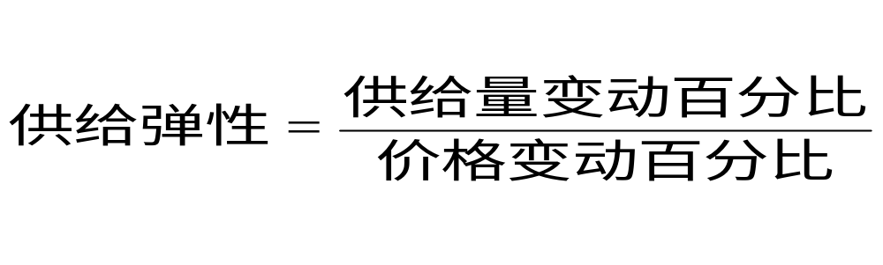
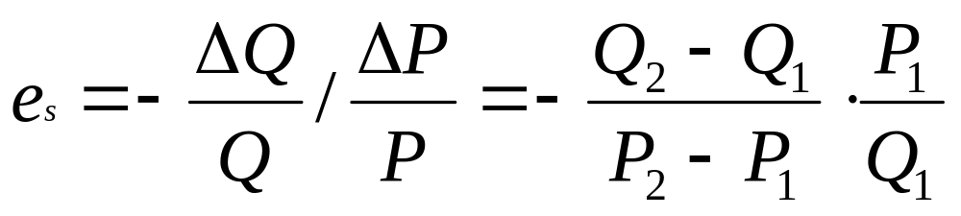
2、供给弹性的计算

Slide 61
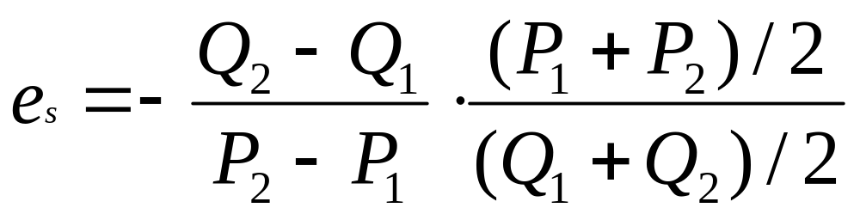
中点公式：

Slide 62
3、影响供给弹性大小的因素
（1）生产时期的长短。（短期小，因为无法及时调整）
（2）生产的难易程度。（易的大，难的小）
（3）进入和退出行业难易程度 。（易的大，难的小）
（4）生产所采用的技术类型。（资本密集小，劳动密集大）

Slide 63
4、价格弹性分类
类别
系数
含义
图形
举例
富 有弹 性
|E_{S}|>1
供给量变动率快于价格的变动率
P
劳动密集型商品或易保管品
S
0
缺 乏弹 性
|E_{S}|<1
供给量变动率小于价格的变动率
资金或技术密集型商品或不易保管品
单 一 弹 性
|E_{S}|=1
供给量变动率等于价格的变动率
略
无 穷弹 性
E_{S}=∞
价格一定，供给量无限大
劳动力过剩时的劳动力
完全无弹性
E_{S}=0
不管价格如何变动，供给量都固定不变
土地、文物等

Slide 64
四、供给、需求与弹性的应用
1、农业的好消息是农民的坏消息吗?
2、OPEC 为什么不能保持石油的高价格？
3、禁毒增加还是减少了与毒品相关的犯罪？

Slide 65
丰收悖论
？
风调雨顺的
大丰收年
农民的收入
反而减少。

Slide 66
小麦市场供给
.
小麦价格
S₁
$3
D
0
100
小麦数量
Notes:
52
33

Slide 67
小麦市场供给增加
小麦价格
当需求曲线缺乏弹性时，
供给增加...
S₁
S₂
2. …导致
更大的
价格
下降...
$3
2
D
0
100
110
小麦数量
3. …小麦销售量增长较少. 因此，
总收益从$300 下降到$220.
Notes:
54
33

Slide 68
问题：
农产品丰收时要毁掉农产品，而工业品产量大时可否竞相削价？

Slide 69


工业品的需求曲线弹性较大，故价格与收益反方向变动。
工业品产量大时可否薄利多销？

Slide 70
OPEC 为什么不能长期保持石油的高价格？
在上世纪70年代，石油输出国组织(OPEC欧佩克)的成员决定提高世界石油价格，以增加它们的收入。这些国家通过共同减少它们提供的石油产量来实现这个目标。从1973年到1974年，石油价格(根据总体通货澎胀进行了调整)上升了50％以上。几年之后，欧佩克又一次故技重演，1979年石油价格上升了14％，随后1980年上升了34％，1981年上升了34％。
但欧佩克发现要维持石油的高价格是困难的：从1982年到1985年，石油价格一直每年下降10％左右。不满与混乱很快蔓延到欧佩克各国。1986年欧佩克成员国之间的合作完全破裂了，石油价格猛跌了45％。1990年石油价格(根据总体通货膨胀进行了调整)又回到1970年开始时的水平，而且在90年代的大部分年份中一直保持在这种低水平上。

Slide 71
(a) 短期石油市场
(b) 长期石油市场
石油价格
石油价格
在短期中，当供给和需求缺乏
弹性时，供给移动…
在长期中，当供给
与需求富有弹性时，供
给移动…
S
2
S
1
S
2
S
1
P₂
2. ..引起
价格小
幅度上升
P₂
2. ..引起
价格大
幅度上升
P₁
P₁
需求
需求
0
0
石油数量
石油数量
OPEC 为什么不能保持石油的高价格？
Notes:
76
8

Slide 72
(a) 禁毒（打击贩毒）
(b) 禁毒教育
毒品价格
毒品价格
1. 禁毒减少了毒品供给…
1. 禁毒教育减少了毒品需求…
S
2
供给
P
2
S
1
P
1
P
1
P
2
2. …提高
了价格…
2. …降低
了价格…
需求
D
1
D
2
0
Q
2
Q
1
毒品数量
0
Q
2
Q
1
毒品数量
3. …以及减少
了销售量。
3. …以及减少
了销售量 。
禁毒增加还是减少了与毒品相关的犯罪？
Notes:
77
9

Slide 73
第6章 供给需求与政府政策
在一个自由、没有政府管治的市场系统，市场作用力在价格和交易数量之间能够建立起均衡。
市场的均衡价格可以反映和调节商品供求，但是却未必是能兼顾社会各方面利益的价格，所以政府要进行干预。
经济学家的作用之一就是利用他们的理论帮助政府制定政策。

Slide 74
一、价格控制
价格上限 （又称最高限价或限制价格）：
政府所规定的出售一种物品的最高价格。
价格下限（又称最低限价或支持价格）：
政府所规定的出售一种物品的最低价格。

Slide 75
价格上限对市场结果的影响
1、如果价格上限在均衡价格之上，则价格上限不起限制作用。
2、如果价格上限在均衡价格之下，则价格上限起限制作用，并将导致物品的短缺，而且，卖者必然在大量潜在买者中配给稀缺物品。

Slide 76
没有限制作用的价格上限...
冰激凌蛋卷
的价格
供给
$4
价格上限
3
均衡价格
需求
0
100
冰激凌蛋卷的数量
均衡数量
Notes:
7
6

Slide 77
有限制作用的价格上限...
冰激凌蛋卷
的价格
供给
均衡价格
$3
2
价格上限
短缺
需求
0
75
125
冰激凌蛋卷的数量
供給量
需求量
Notes:
10
7

Slide 78


案例一：加油站前的长队
1973年，石油输出国组织（ OPEC ）提高了世界石油市场的原油价格。由于原油是用于生产汽油的主要投入，较高的石油价格减少了汽油供给。
排队加油的原因是什么呢？
大多数人将原因归咎于欧佩克提高了原油价格，但经济学家将之归咎于政府对石油公司进行价格限制，造成供给不足。

Slide 79
汽油的价格上限没有限制性…
汽油价格
1.原来，价格上限没有限制性…
供给
价格上限
P₁
需求
0
Q₁
汽油数量
Notes:
7
6

Slide 80
汽油的价格上限有限制性
S₂
汽油
价格
2. …但当供给减少时...
S₁
P₂
价格上限
P₁
3. …价格上限变为限制性的...
4. …引起短缺.
需求
0
Qs
Qd
Q₁
汽油数量
Notes:
7
6

Slide 81
案例二：租金控制
租金控制就是地方政府规定房东能向房客收取的租金上限。
这个政策的目的是帮助穷人更能租得起住房。
有的经济学家称租金控制是“除了轰炸之外，毁灭一个城市的最好方法。”
Notes:
2

Slide 82
短期的租金控制...
公寓的
租金价格
供给与需求缺乏弹性
供给
最初由租金控制引起
的短缺并不大，主要
影响是降低了租金。
受控制的租金
短缺
需求
0
公寓数量
Notes:
10
7

Slide 83
长期的租金控制
公寓
租金价格
供给与需求富有弹性
供给
…租金控制引起大的短缺
受控制的租金
短缺
需求
0
公寓数量
Notes:
10
7

Slide 84
价格下限对市场结果的影响
当政府实行价格下限时，可能有两种结果：
1、如果价格下限低于均衡价格，价格下限没有限制性 。
2、如果价格下限高于均衡价格，价格下限有限制性，并将导致过剩。

Slide 85
没有限制性的价格下限
冰激凌蛋卷
的价格
供给
均衡价格
$3
2
价格下限
需求
0
均衡数量
100
冰激凌蛋卷的数量
Notes:
17
8

Slide 86
有限制性的价格下限
冰激凌蛋卷
的价格
供给
过剩
$4
价格下限
$3
均衡价格
需求
0
80
120
冰激凌蛋的数量
需求量
供给量
Notes:
17
8

Slide 87
案例三：最低工资
价格下限的一个重要例证就是最低工资。最低工资法规定雇主付给雇员的最低工资。

Slide 88
自由劳动市场
工资
劳动供给
均衡工资
劳动需求
0
均衡就业
劳动量

Slide 89
有限制性最低工资的劳动市场
工资
劳动供给
劳动过剩
(失业)
最低工资
劳动需求
0
需求量
供给量
劳动量

Slide 90
价格控制的后果
1、价格可以平衡需求与供给，依靠价格机制调节市场活动是更为合适的经济行为。
2、政府实行价格控制并不是有效的手段，一般会妨碍市场有效地配置稀缺资源。
3、更好的方法是：对穷人提供住房补贴以加大需求、对非熟练劳动力提供培训或者对雇用非熟练劳动力的企业提供补贴。

Slide 91
本篇小结
1、需求定理及影响需求的因素
2、供给定理及影响供给的因素
3、分析均衡变动的步骤
4、需求弹性及影响因素
5、供给弹性及影响因素
6、供给、需求与弹性的应用
7、供给需求与政府政策

Slide 92
问题与应用：
机械书：
P73-75 1、4
P95-96 1、10
P112-113 2
北大书：
P95 1、5
P114 1、8
P133 2

